Slide 1
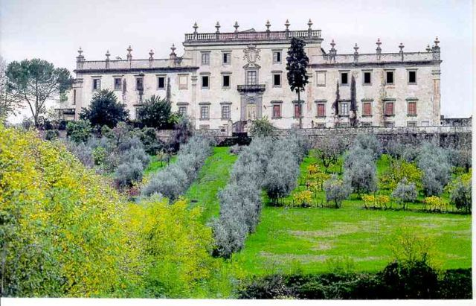
ШКОЛА СУДІВНИЦТВА
Джанлуїджі Пратола

Slide 2
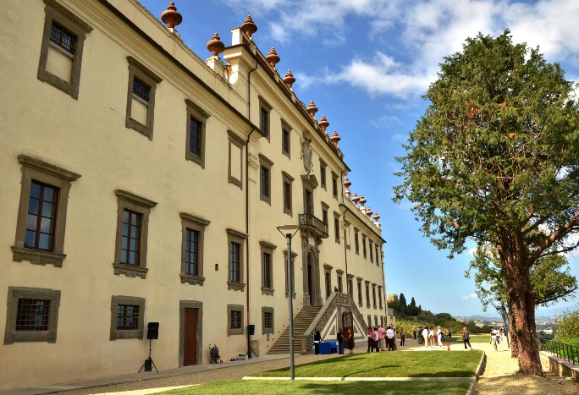
ШКОЛА СУДІВНИЦТВА
Законодавчою постановою № 26 від 30 січня 2006 року було створено Школу судівництва, унікальну установу, що займається навчанням та перепідготовкою суддів і яка структурно та функціонально відрізняється від Вищої ради магістратури.
Школа є автономною навчальною структурою, яка є юридичною особою публічного права, має повну спроможність у питаннях приватного права, а також організаційну, функціональну, управлінську, договірну та бухгалтерську автономність відповідно до положень власного Статуту та внутрішніх Положень, як того вимагає законодавство.
Завдання Школи полягає у забезпеченні професійними курсами навчання та перепідготовки звичайних і почесних магістратів, а також у навчанні в Італії іноземних магістратів, що беруть участь у заходах, які проводяться за організації Європейської мережі підготовки суддів.
Джанлуїджі Пратола

Slide 3
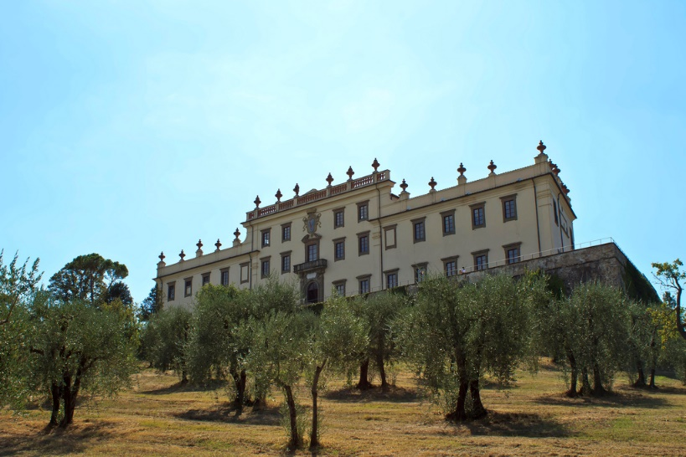
Відповідно до чітких регуляторних положень, Школа може складатися максимум з трьох закладів, які визначаються указом Міністерства юстиції разом з Міністерством економіки і фінансів.
З 2012 року навчальний центр Школи розташований у Вілла ді Кастел Пульчі, місті, яке, в свою чергу, розташоване у муніципалітеті Скандіччі (Флоренція).
Організація діяльності Школи регулюється Статутом та Положеннями, що створюються у межах самої Школи.
До керівних органів школи належать:
Наглядова рада, що складається з дванадцяти членів. Вища рада магістратури призначає шістьох магістратів та професора зі складу університету; Міністр юстиції призначає магістрата, двох професорів зі складу університету та двох адвокатів.
Термін перебування членів Наглядової ради на посаді становить чотири роки, їхній термін не може бути поновлено негайно, крім того, вони не можуть входити до складу комісій під час змагальних іспитів для магістратів.
Джанлуїджі Пратола

Slide 4
Функції:
Наглядова рада ухвалює Статут і Положення Школи, обирає голову та двох заступників;
призначає Генерального секретаря,
ухвалює бюджет та кінцеве сальдо, призначає людей, які відповідальні у секторах;
не пізніше ніж 31 грудня кожного року узгоджує програму навчальної діяльності на наступний рік;
не пізніше ніж 31 грудня кожного року ухвалює звіт щодо діяльності у поточному році та передає його до Вищої ради магістратури і Міністерства юстиції;
виконує завдання щодо ведення переліку викладачів; узгоджує плани стажування для магістратів як щодо загального, так і цільового стажування;
призначає викладачів на окремі навчальні заняття та самостійно стежить за призначеннями;
спостерігає за належним функціонуванням Школи;
ухвалює будь-які постанови, необхідні для забезпечення ефективного функціонування Школи та ретельного досягнення інституційних цілей.
Джанлуїджі Пратола

Slide 5
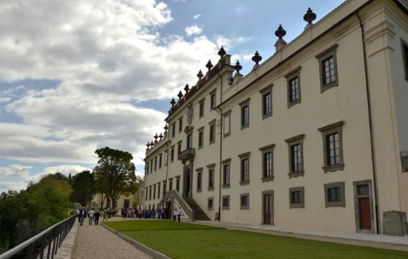
Голова, що обирається Наглядовою радою з числа її членів терміном на два роки, повинен представляти Школу у правовому полі, головувати у Наглядовій раді, збирати зустрічі, встановлюючи відповідний порядок денний, вживати негайних заходів, які необхідно затверджувати, якщо вони належать до повноважень інших органів, а також виконує завдання, покладені на нього Статутом.
Генеральний секретар, який обирається серед магістратів, які отримали щонайменше четвертий професійний рівень, або серед виконавчих осіб найвищого рівня, обіймає свою посаду протягом п'яти років, упродовж яких він, за умови того, що він є магістратом, не бере участі у звичайній діяльності судової системи.
До його відповідальності входить адміністративне управління і координація усієї діяльності Школи, окрім тієї, що стосується освіти, виконання постанов Наглядової ради, створення щорічних звітів діяльності Школи, виконання повноважень, які можуть бути покладені на нього Наглядовою радою, а також виконання будь-яких інших функцій, покладених на нього Статутом та внутрішніми Положеннями.
Джанлуїджі Пратола

Slide 6
Організація типового навчального суддівського семінару
Scuola Superiore della Magistratura (Вища школа магістратури) може безперешкодно організовувати власну навчальну діяльність без обмежень у часі. Однак планування навчальної діяльності повинно узгоджуватись зі щорічним плануванням навчальної діяльності. Що стосується місця, навчання зазвичай проводиться у навчальних приміщеннях Школи у Флоренції. Проте інколи семінари можуть проводитись і в інших місцях (в основному у Римі та Неаполі).
Планування є дуже комплексним процесом, який включає в себе зведення навчальних потреб усіх відповідних зацікавлених сторін. Законом Рада суддів та Міністерство юстиції уповноважені на створення загальних керівних настанов щодо суддівського навчання, які Школа (Scuola) повинна враховувати під час планування власного щорічного плану безперервного навчання, крім того, це стосується і пропозицій від Національної ради адвокатів і Національної університетської ради.
Для громадськості на веб-сайті міститься загальна інформація про навчальні заходи. Уся необхідна інформація, яка стосується конкретних навчальних подій, надається учасникам у закритій частині веб-сайту (до якої мають доступ лише судді і прокурори).
Типове суддівське навчання у контексті безперервного суддівського навчання організується у вигляді чотирьох занять (2 з половиною дні). Перші заняття зазвичай присвячені вступним промовам. На других заняттях розглядаються проблемні питання, що представляються експертами. Треті заняття присвячені роботі у групах, а останні – за круглим столом. Проте ця структура не є жорсткою і змінюється відповідно до тем семінару.
Scuola Superiore della Magistratura використовує багато різноманітних засобів (презентації PowerPoint, підкасти, інструменти електронного навчання тощо). Вибір методології залежить від особливостей навчальної події.
Джанлуїджі Пратола

Slide 7
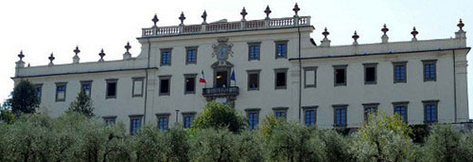
Структура суддівського навчання і професійного розвитку після призначення на посаду
Професійне навчання і перепідготовка проводяться у закладах Школи і полягають у відвідуванні навчальних занять, що проводяться надзвичайно компетентними та професійними викладачами, перелік яких визначено у документі, що зберігається у Школі. Цей перелік постійно оновлюється Наглядовою радою в залежності від можливості викладання у Школі й оцінювання викладачів, а також на основі коментарів учасників занять, які вони надали у картках зворотного зв'язку. Курси складаються з теорії і практики.
Що стосується безперервного навчання, Школа пропонує перелік навчальних заходів (понад 110 центральних навчальнх заходів протягом кожного року), що дозволяє усім суддям і прокурорам в Італії взяти участь хоча б в одному заході щороку.
Для індивідуального професійного оцінювання судді і прокурори повинні брати участь у суддівському навчанні, що проводиться Scuola Superiore della Magistratura на центральному або децентралізаційному рівні, не рідше ніж 1 раз на чотири роки.
Scuola Superiore della Magistratura також пропонує навчання і на децентралізаційному рівні. 27 децентралізованих навчальних центрів, діяльність яких координується Школою, розташовані на території всієї країни.
Джанлуїджі Пратола

Slide 8
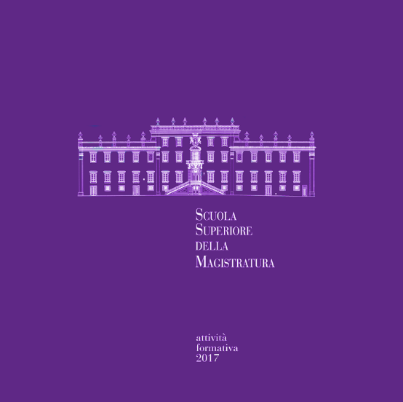
Структура навчальних заходів
Для громадськості на веб-сайті міститься загальна інформація про навчальні заходи. Уся необхідна інформація, яка стосується конкретних навчальних подій, надається учасникам у закритій частині веб-сайту (до якої мають доступ лише судді і прокурори).
Типове суддівське навчання у контексті безперервного суддівського навчання організується у вигляді чотирьох занять (2 з половиною дні). Перші заняття зазвичай присвячені вступним промовам. На других заняттях розглядаються проблемні питання, що представляються експертами. Треті заняття присвячені роботі у групах, а останні – за круглим столом. Проте ця структура не є жорсткою і змінюється відповідно до тем семінару.
Scuola Superiore della Magistratura використовує багато різноманітних засобів (презентації PowerPoint, підкасти, інструменти електронного навчання тощо). Вибір методології залежить від особливостей навчальної події.
Джанлуїджі Пратола

Slide 9
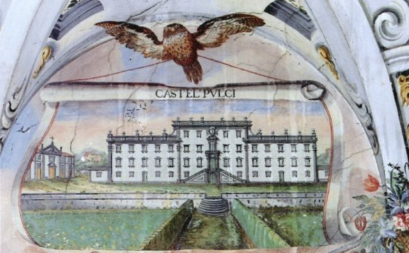
Міжнародна діяльність Scuola Superiore della Magistratura
До діяльності Школи також входять міжнародні відносини, які чітко пов'язані із власними інституційними завданнями і суб'єктами, що представляють особливий інтерес. Зокрема, Школа
пов'язана з навчальними закладами для суддів, які працюють в інших країнах, а також бере участь у заходах, які реалізуються через Європейську мережу підготовки суддів; крім того, Школа організовує міжнародні зустрічі.
Школа бере участь у проектах Twinning з метою підтримувати країни, які нещодавно вступили до Євросоюзу або очікують на членство в ньому, докладаючи зусиль для пристосування національних судових систем і установ до параметрів, звичних для країн Європейського Союзу.
Джанлуїджі Пратола

